Slide 1
Flink Window和Time详解

Slide 2
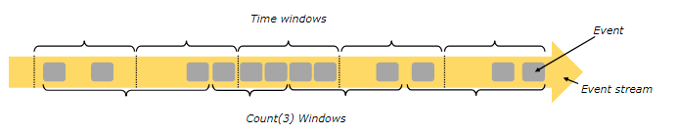
Window(窗口)
聚合事件（比如计数、求和）在流上的工作方式与批处理不同。
比如，对流中的所有元素进行计数是不可能的，因为通常流是无限的（无界的）。所以，流上的聚合需要由 window 来划定范围，比如 “计算过去的5分钟” ，或者 “最后100个元素的和” 。
window是一种可以把无限数据切割为有限数据块的手段
窗口可以是 时间驱动的 【Time Window】（比如：每30秒）或者 数据驱动的【Count Window】 （比如：每100个元素）。

Slide 3
Window的类型
窗口通常被区分为不同的类型:
tumbling windows：滚动窗口 【没有重叠】
sliding windows：滑动窗口 【有重叠】
session windows：会话窗口

Slide 4
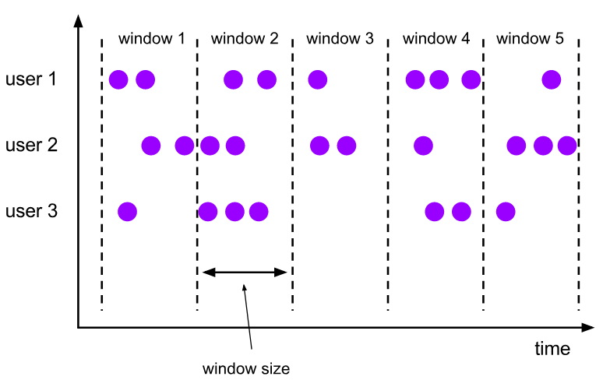
Window的类型之tumbling windows
tumbling windows：滚动窗口 【没有重叠】

Slide 5
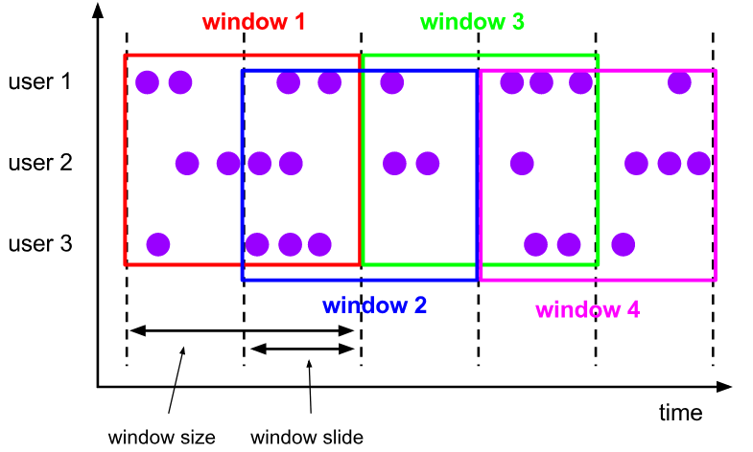
Window的类型之sliding windows
sliding windows：滑动窗口 【有重叠】

Slide 6
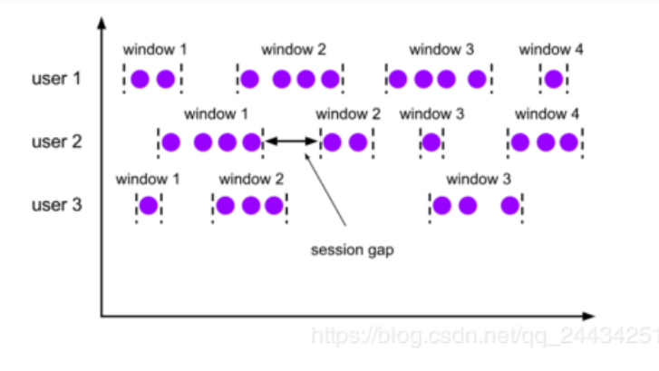
Window的类型之session windows
session windows：不重叠并且没有固定的开始和结束时间
当会话窗口在一段时间内没有接收到元素时，即当发生不活动的间隙时，会话窗口关闭 会话窗口分配器可以设置静态会话间隙和动态会话间隙
Notes:
实际应用问题
每个用户在一个独立的session中平均页面访问时长，session 和 session 的间隔时间是15分钟
我们使用 flink 来解决这个问题
（1）读取 kafka 中的数据
（2）基于用户的 userId，设置 一个 session window 的 gap，在同一个session window 中的数据表示用户活跃的区间
（3）最后使用一个自定义的 window Function

Slide 7
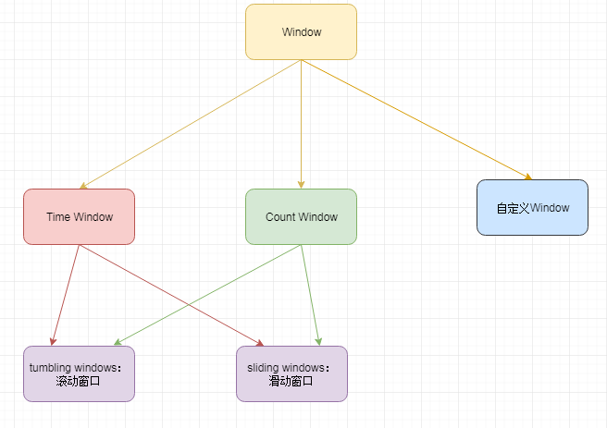
Window类型汇总

Slide 8
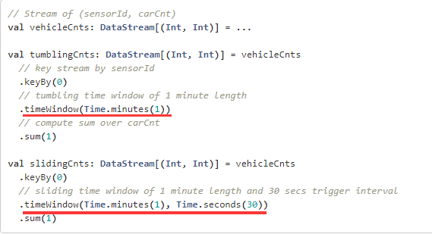
TimeWindow的应用

Slide 9
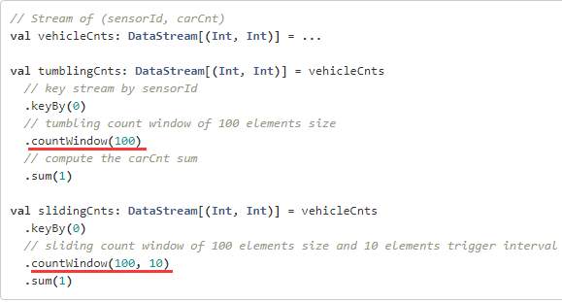
CountWindow的应用

Slide 10
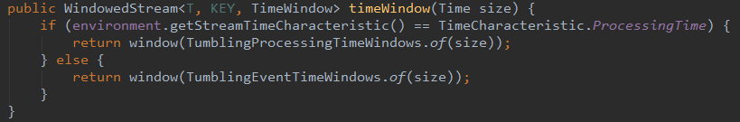
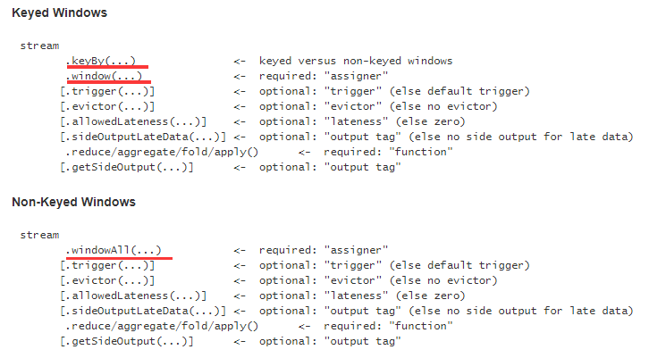
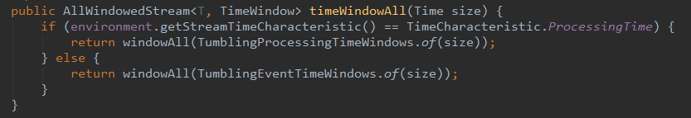
自定义Window

Slide 11
Window 聚合分类
增量聚合
全量聚合

Slide 12
Window 聚合分类之增量聚合
增量聚合
窗口中每进入一条数据，就进行一次计算
reduce(reduceFunction)
aggregate(aggregateFunction)
sum(),min(),max()

Slide 13
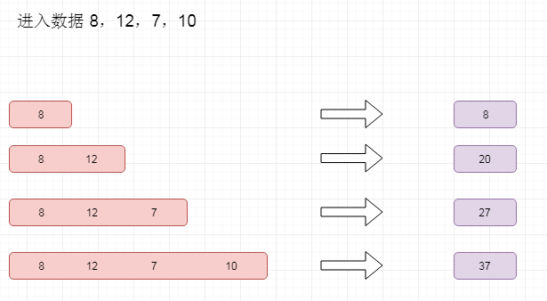
增量聚合状态变化过程-累加求和

Slide 14
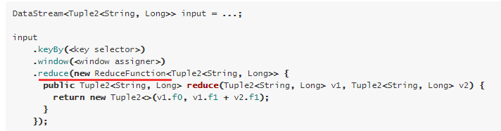
reduce(reduceFunction)

Slide 15
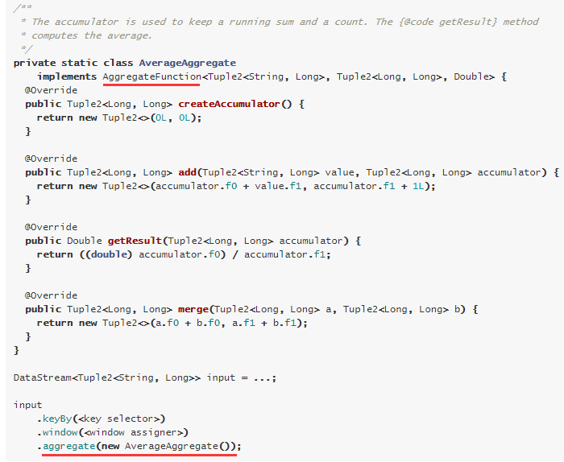
aggregate(aggregateFunction)

Slide 16
Window 聚合分类之全量聚合
全量聚合
等属于窗口的数据到齐，才开始进行聚合计算【可以实现对窗口内的数据进行排序等需求】
apply(windowFunction)
process(processWindowFunction)
processWindowFunction比windowFunction提供了更多的上下文信息。

Slide 17
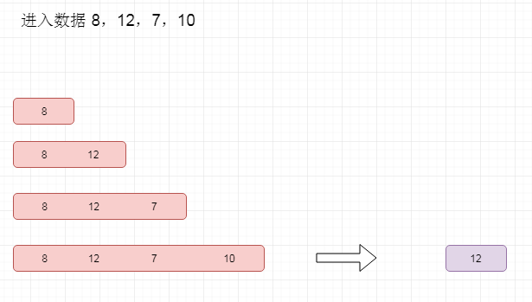
全量聚合状态变化过程-求最大值

Slide 18
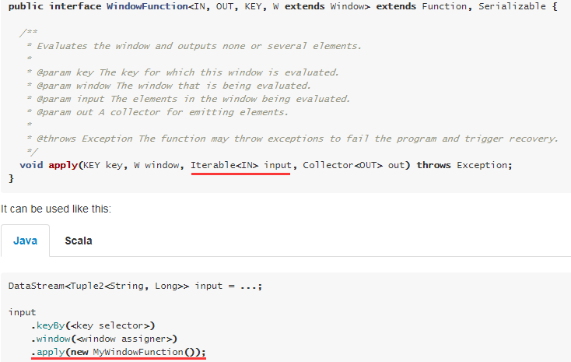
apply(windowFunction)

Slide 19
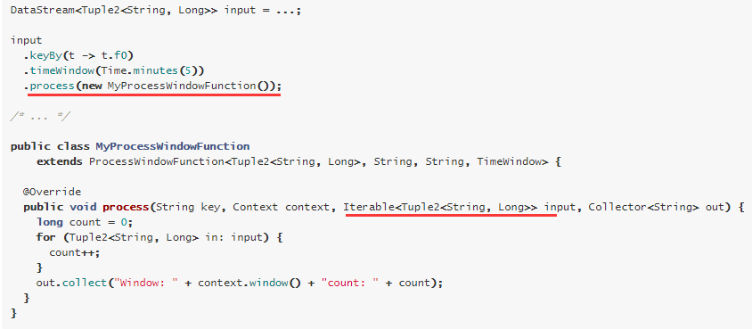
process(processWindowFunction)

Slide 20
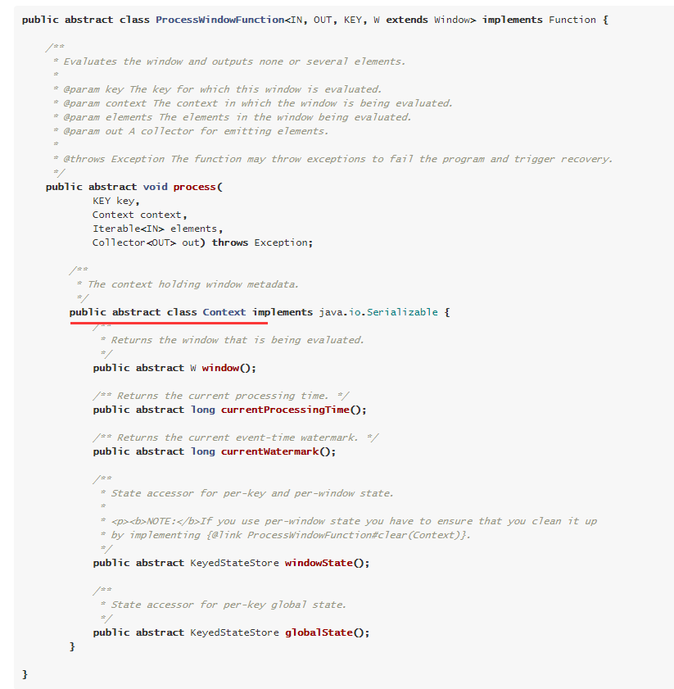
process(processWindowFunction)

Slide 21
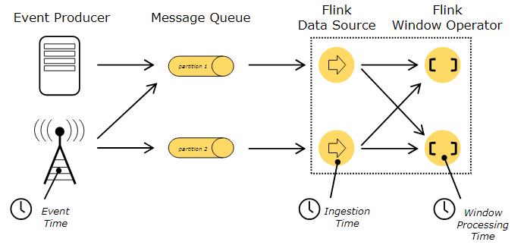
Time介绍
针对stream数据中的时间，可以分为以下三种
Event Time：事件产生的时间，它通常由事件中的时间戳描述。
Ingestion time：事件进入Flink的时间
Processing Time：事件被处理时当前系统的时间

Slide 22
Time例子分析
原始日志如下
2018-10-10 10:00:01,134 INFO executor.Executor: Finished task in state 0.0
这条数据进入Flink的时间是2018-10-10 20:00:00,102
到达window处理的时间为2018-10-10 20:00:01,100

Slide 23
Time例子分析
如果我们想要统计每分钟内接口调用失败的错误日志个数，使用哪个时间才有意义？
Notes:
Event Time

Slide 24
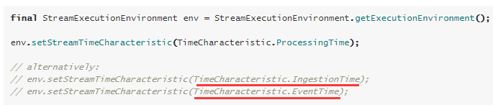
设置Time类型
Flink中，默认Time类似是ProcessingTime
可以在代码中设置
Notes:
根据实际需求而定
如：统计最近一分钟，则使用默认ProcessingTime

Slide 25
EventTime和Watermarks
在使用eventTime的时候如何处理乱序数据？
我们知道，流处理从事件产生，到流经source，再到operator，中间是有一个过程和时间的。虽然大部分情况下，流到operator的数据都是按照事件产生的时间顺序来的，但是也不排除由于网络延迟等原因，导致乱序的产生，特别是使用kafka的话，多个分区的数据无法保证有序。所以在进行window计算的时候，我们又不能无限期的等下去，必须要有个机制来保证一个特定的时间后，必须触发window去进行计算了。这个特别的机制，就是watermark，watermark是用于处理乱序事件的。
watermark可以翻译为水位线

Slide 26
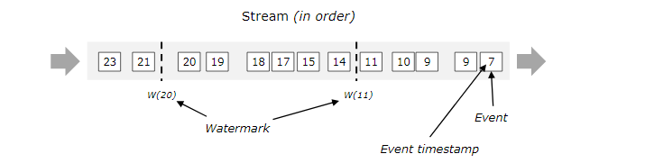
有序的流的watermarks

Slide 27
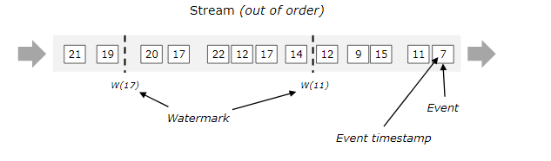
无序的流的watermarks

Slide 28
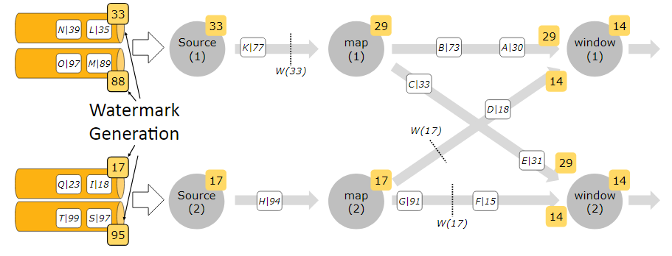
多并行度流的watermarks
注意：多并行度的情况下，watermark对齐会取所有channel最小的watermark

Slide 29
watermarks的生成方式
通常，在接收到source的数据后，应该立刻生成watermark；但是，也可以在source后，应用简单的map或者filter操作后，再生成watermark。
注意：如果指定多次watermark，后面指定的会覆盖前面的值。
生成方式
With Periodic Watermarks
周期性的触发watermark的生成和发送，默认是100ms
每隔N秒自动向流里注入一个WATERMARK 时间间隔由ExecutionConfig.setAutoWatermarkInterval 决定. 每次调用getCurrentWatermark 方法, 如果得到的WATERMARK 不为空并且比之前的大就注入流中
可以定义一个最大允许乱序的时间，这种比较常用
实现AssignerWithPeriodicWatermarks接口
With Punctuated Watermarks
基于某些事件触发watermark的生成和发送
基于事件向流里注入一个WATERMARK，每一个元素都有机会判断是否生成一个WATERMARK. 如果得到的WATERMARK 不为空并且比之前的大就注入流中
实现AssignerWithPunctuatedWatermarks接口

Slide 30
With Periodic Watermarks案例
详细分析过程见<<EventTime和Watermarks案例分析.doc>>
模拟测试数据见备注。
Notes:
测试数据-1如下：watermark+window处理乱序数据
0001,1538359882000 2018-10-01 10:11:22
0001,1538359886000 2018-10-01 10:11:26
0001,1538359892000 2018-10-01 10:11:32
0001,1538359893000 2018-10-01 10:11:33
0001,1538359894000 2018-10-01 10:11:34
0001,1538359896000 2018-10-01 10:11:36
0001,1538359897000 2018-10-01 10:11:37
0001,1538359899000 2018-10-01 10:11:39
0001,1538359891000 2018-10-01 10:11:31
0001,1538359903000 2018-10-01 10:11:43
0001,1538359892000 2018-10-01 10:11:32
0001,1538359891000 2018-10-01 10:11:31
测试数据-2如下：延迟数据被丢弃
0001,1538359890000 2018-10-01 10:11:30
0001,1538359903000 2018-10-01 10:11:43
0001,1538359890000 2018-10-01 10:11:30
0001,1538359891000 2018-10-01 10:11:31
0001,1538359892000 2018-10-01 10:11:32
测试数据-3如下：allowedLateness
0001,1538359890000 2018-10-01 10:11:30
0001,1538359903000 2018-10-01 10:11:43
0001,1538359890000 2018-10-01 10:11:30
0001,1538359891000 2018-10-01 10:11:31
0001,1538359892000 2018-10-01 10:11:32
0001,1538359904000 2018-10-01 10:11:44
0001,1538359890000 2018-10-01 10:11:30
0001,1538359891000 2018-10-01 10:11:31
0001,1538359892000 2018-10-01 10:11:32
0001,1538359905000 2018-10-01 10:11:45
0001,1538359890000 2018-10-01 10:11:30
0001,1538359891000 2018-10-01 10:11:31
0001,1538359892000 2018-10-01 10:11:32
测试数据-4如下：sideOutputLateData
0001,1538359890000 2018-10-01 10:11:30
0001,1538359903000 2018-10-01 10:11:43
0001,1538359890000 2018-10-01 10:11:30
0001,1538359891000 2018-10-01 10:11:31
0001,1538359892000 2018-10-01 10:11:32
测试数据-5如下：多并行度下的watermark-8
0001,1538359882000 2018-10-01 10:11:22
0001,1538359886000 2018-10-01 10:11:26
0001,1538359892000 2018-10-01 10:11:32
0001,1538359893000 2018-10-01 10:11:33
0001,1538359894000 2018-10-01 10:11:34
0001,1538359896000 2018-10-01 10:11:36
0001,1538359897000 2018-10-01 10:11:37
测试数据-6如下：
0001,1538359890000 2018-10-01 10:11:30
0001,1538359903000 2018-10-01 10:11:43
0001,1538359908000 2018-10-01 10:11:48

Slide 31
With Periodic Watermarks案例总结
Flink应该如何设置最大乱序时间
这个要结合自己的业务以及数据情况去设置。如果maxOutOfOrderness设置的太小，而自身数据发送时由于网络等原因导致乱序或者late太多，那么最终的结果就是会有很多单条的数据在window中被触发，数据的正确性影响太大
对于严重乱序的数据，需要严格统计数据最大延迟时间，才能保证计算的数据准确，延时设置太小会影响数据准确性，延时设置太大不仅影响数据的实时性，更加会加重Flink作业的负担，不是对eventTime要求特别严格的数据，尽量不要采用eventTime方式来处理，会有丢数据的风险。

